Slide 1
Projeto: Desenvolvimento web front-end
Análise e Desenvolvimento de Sistemas
Pontifícia Universidade Católica de Minas Gerais
André Paiva
Henrique de Brito Leite
Fabrício Maia dos Santos
Belo Horizonte

Slide 2
Contextualização
Atualmente, uma das maiores dúvidas entre os jovens entre 17 e 22 anos, é na escolha de qual carreira seguir.
Devido a essa dificuldade na escolha de profissão, os jovens acabam escolhendo uma área em que não se identificam, tornando-os insatisfeitos com seu trabalho, e possivelmente desistindo de seus cursos após algum tempo.
Problemática
O problema que se busca resolver com esse projeto, está na dificuldade dos jovens em escolherem um curso para seguir após a conclusão do Ensino Médio.

Slide 3
Personas
As personas referidas são membros da equipe, que passaram pelo problema a ser resolvido através desse projeto.
Nome: Marina da Silva Idade: 21 anos Ocupação: Analista de Suporte | Formação: Cursando Análise e Desenvolvimento de Sistemas Frustrações: “Já cursei diversas faculdades e nunca me encontrei em uma. Não sei o que gostaria de cursar de verdade.”

Slide 4
Nome: Carlos Henrique Caputo Idade:16 Ocupação: Estudante | Formação Acadêmica: Último ano do Ensino Médio Frustrações: “Estou me formando e não sei o que quero cursar. Não me vejo atuando na área escolhida.“
Nome: Carolina Caputo Jorge Idade: 22 Ocupação Atual: Estudante | Formação Acadêmica: Curso trancado de Administração Frustrações: “Abandonei o curso de administração no 3º semestre. Não sei bem o que quero cursar.“
Nome: Roberto Lucas Souza Idade: 40 Ocupação Atual: Especialista em CRM | Formação Acadêmica: Engenharia Química Frustrações: “Me formei em Engenharia Química mas atualmente trabalho na área de CRM de uma fintech.“

Slide 5
Histórias de usuário
Quem? | O que quero? | Por quê quero?
Caroline Caputo Jorge | Gostaria de saber com quais áreas me identifico, através dos meus gostos e habilidades. | Para poder traçar um plano de carreira, saber o que cursar e em qual área atuar.
 | Quero escolher um curso e ficar nele. | Pois não quero seguir uma área e não gostar dela no final.
Carlos Henrique Caputo | Saber em qual área seguir após a conclusão do ensino médio. | Pois quero ir para a faculdade logo quando acabar os estudos.
Marina da Silva | Me autoconhecer profissionalmente, entender em qual área do mercado quero atuar. | Pois não quero me sentir insatisfeita futuramente com minha profissão.
Roberto Lucas Souza | Mesmo aos 40 anos, quero fazer outra faculdade e escolher uma boa opção de curso. | Para poder evoluir mais no meu trabalho atual.

Slide 6
Requisitos do sistema
 | Requisitos Funcionais
Código | Descrição | Importância
001-RF | A página inicial do projeto deverá ser clara, concisa e informativa. | Alta
002-RF | O site deverá ter um questionário (teste de aptidão). | Alta
003-RF | As perguntas devem ser exibidas, uma após a outra, com possibilidade de voltar a anterior. | Alta
004-RF | O site deverá mostrar o perfil do usuário após o resultado do teste vocacional. | Alta
005-RF | O site deverá ser responsivo permitindo a visualização em um celular de forma adequada. | Média
O projeto em questão pode ser observado através de seu escopo, que foi construído por meio do estudo dos Requisitos Funcionais e Não Funcionais para mostrar o que o produto final deve apresentar.
Através das definições a seguir, serão apresentados tais requisitos.

Slide 7
Requisitos do sistema
 | Requisitos não Funcionais
Código | Descrição | Importância
001-RNF | Ao concluir o questionário, o site deverá dar uma resposta em no máximo 1 minuto. | Média
002-RNF | O site deve lembrar das respostas do usuário para quando ele entrar novamente na página. | Baixa
003-RNF | O site deve ser publicado em um ambiente acessível publicamente na Internet (Repl.it, GitHub Pages, Heroku) | Alta
004-RNF | O site deve ter bom nível de contraste entre os elementos da tela em conformidade | Média
005-RNF | O site deve ser compatível com os principais navegadores do mercado (Google Chrome, Firefox, Microsoft Edge) | Alta
A tabela a seguir apresenta os requisitos não funcionais que o projeto deverá atender

Slide 8
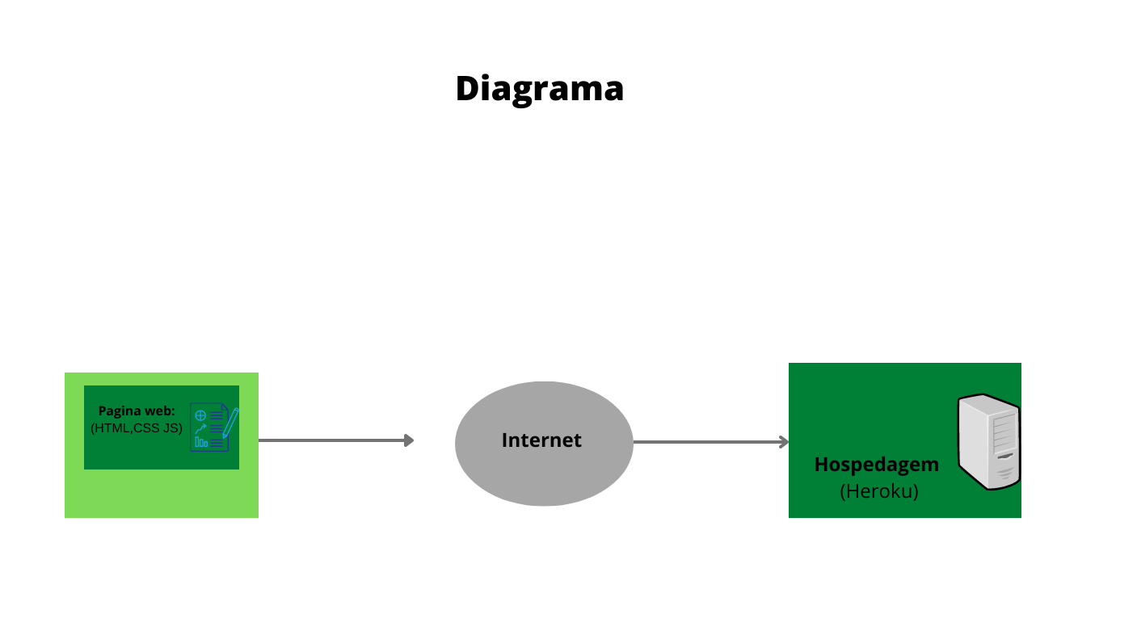
Arquitetura da Solução
A solução implementada conta com os seguintes módulos:
Navegador - Interface básica do sistema
Páginas Web - Conjunto de arquivos HTML, CSS, JavaScript e imagens que implementam as funcionalidades do sistema.
Hospedagem - local na Internet onde as páginas são mantidas e acessadas pelo navegador.
Obs: Devido a mudança na política de cobranças do Heroku, o site está hospedado no Git hub Pages.

Slide 9
Testes e Solução
Tarefa 1 | Critério de Êxito | O que será avaliado
Página inicial informativa, clara e concisa | Ter acesso a todas as informações que o site oferece na página inicial | Facilidade em realizar a ações. Efetivação das ações do usuário no site
Tarefa 2 | Critério de Êxito | O que será avaliado
Indicar opções de curso após o resultado. | O sistema deve apontar o perfil do usuário após o resultado do teste vocacional. | Velocidade da ação. Efetividade da funcionalidade.
Tarefa 3 | Critério de Êxito | O que será avaliado
Funcionalidade do questionário | Checkbox funcionando e respondendo de acordo com a vontade do usuário. | Efetividade em realizar a ação. Realizar a ação de forma rápida.
Tarefa 4 | Critério de Êxito | O que será avaliado
Responsividade da página. | Abrir a página em qualquer dispositivo móvel ou em telas de formatos diferentes | Funcionalidade da tarefa.

Slide 10
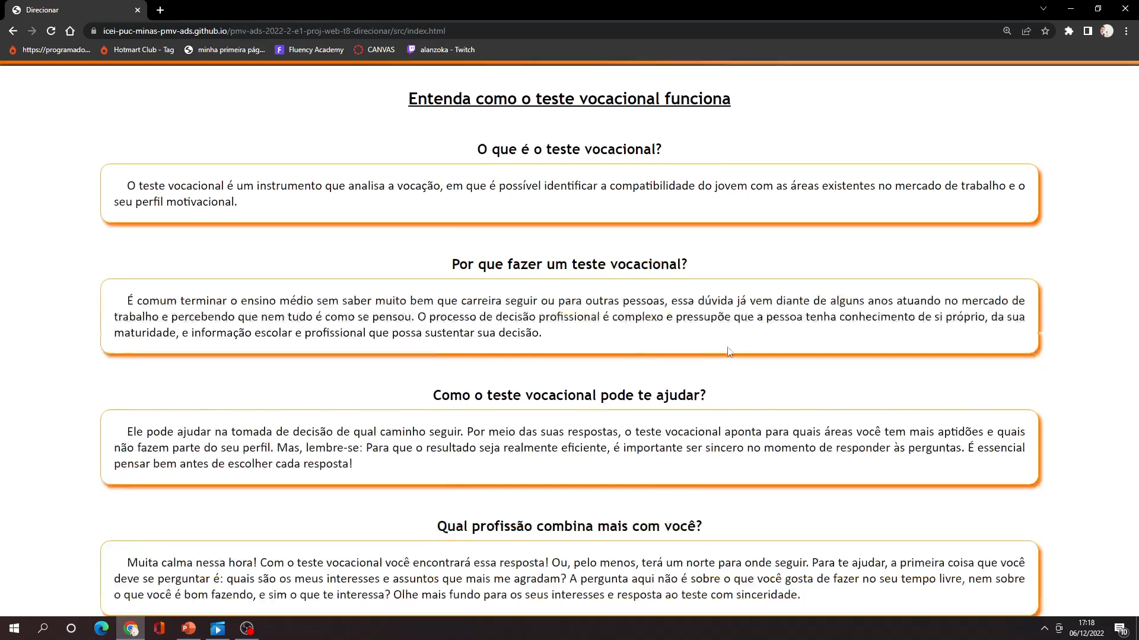
Demonstração da solução

Slide 11
Conclusão
Nós, do grupo três, concluímos com muita satisfação a elaboração dessa primeira etapa do projeto, visto que superamos objetivos propostos e desafios que tornaram essa jornada difícil e complicada mas que enriqueceu muito nosso conhecimento no curso de ADS.
07/12/2022 PUC MG – Belo Horizonte

